Slide 1

평HOME
광주 1반 C111 Embedded Project

Slide 2

1. 주제 선정 및 이유
2. 기술 스택
3. 사용자 인터페이스와 주요기능
시연 영상
4. 기대 효과
5. 질의응답
목차

Slide 3


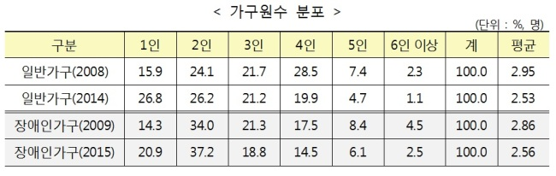
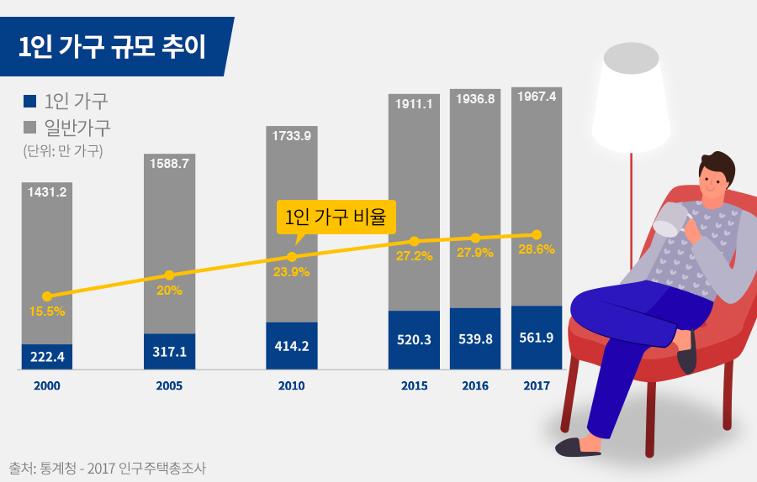
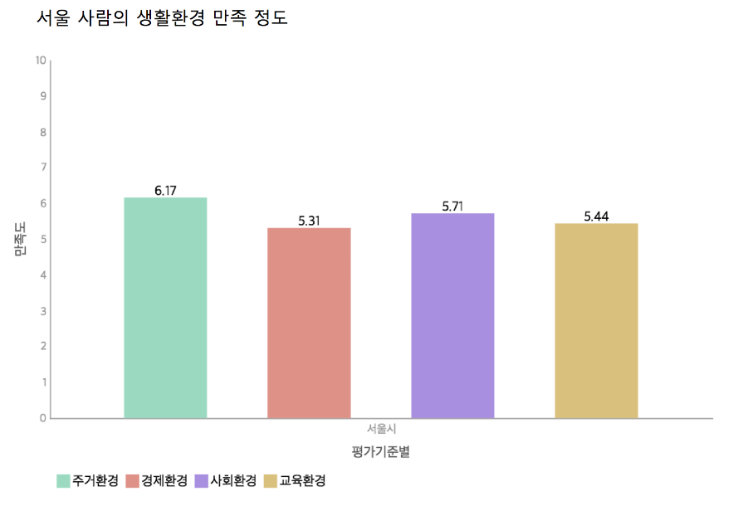
주제 선정 및 이유
일인 가구 증가와 개별화된 주거 환경 요구
거동이 불편한 사용자들의 주거 환경 개선 필요
생활 환경 만족도 조사 중에서 주거환경의 비율이 가장 높음

Slide 4







기술 스택
USER
Arduino

Slide 5
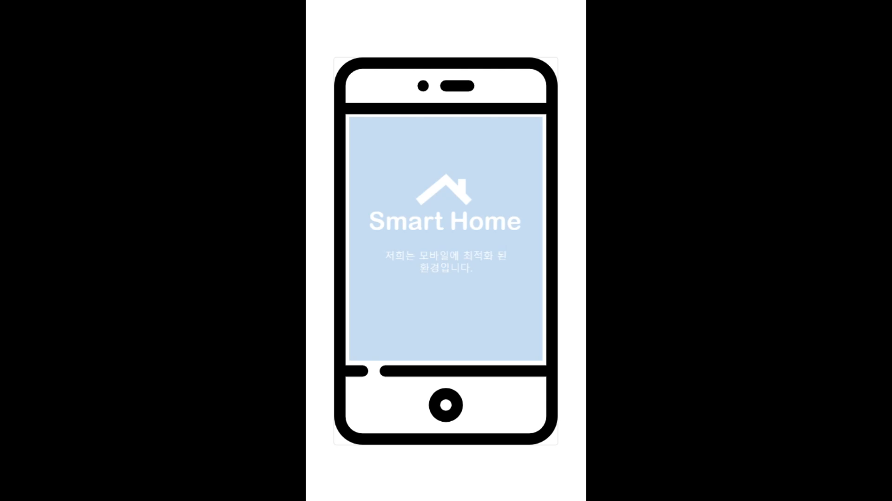
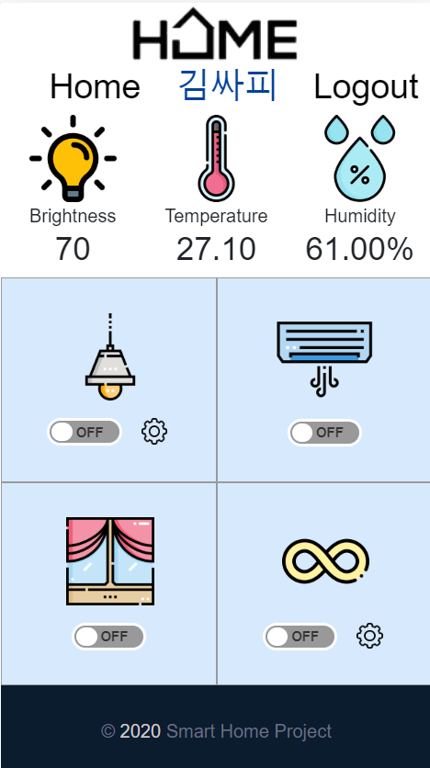
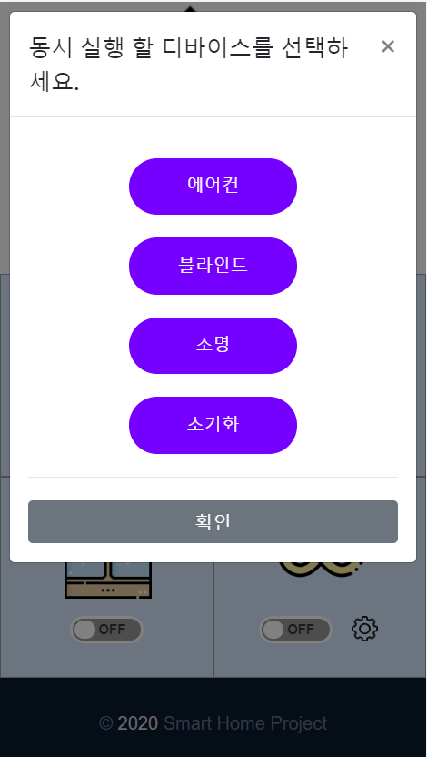
주요기능 –
사용자 인터페이스

Slide 6
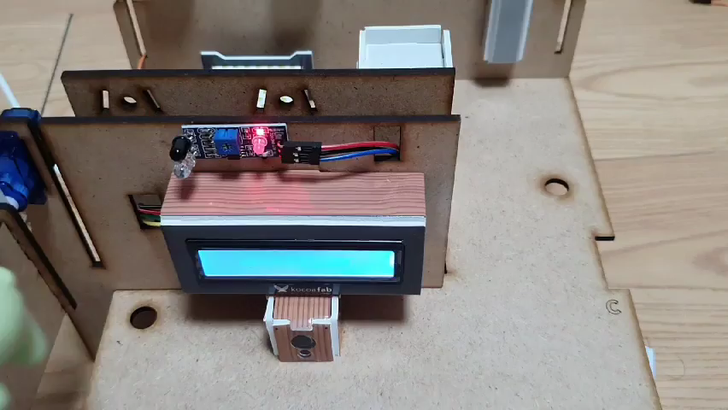
주요 기능 – 적외선 센서 통한 시청 거리 유지

Slide 7
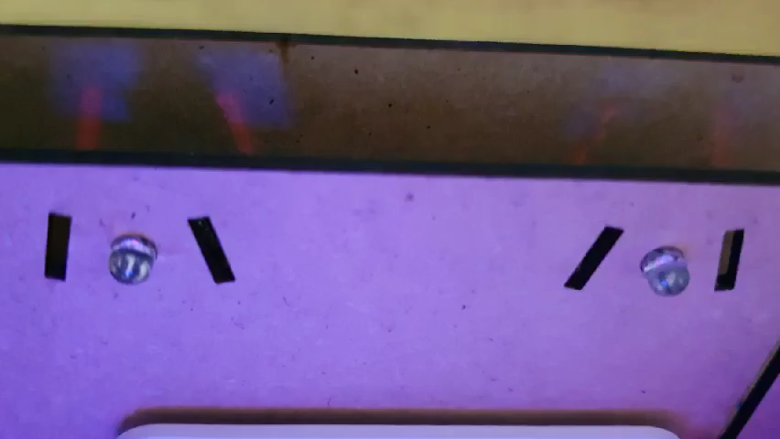
주요 기능 - 음성 인식을 통한 조명 조절

Slide 8
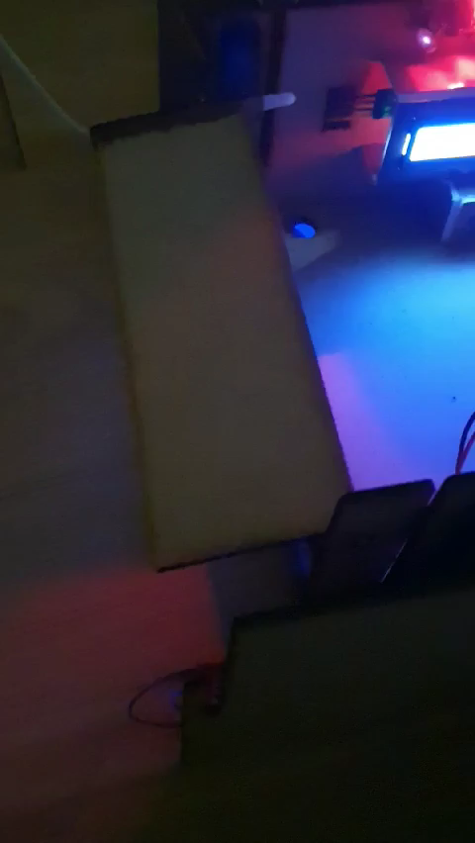
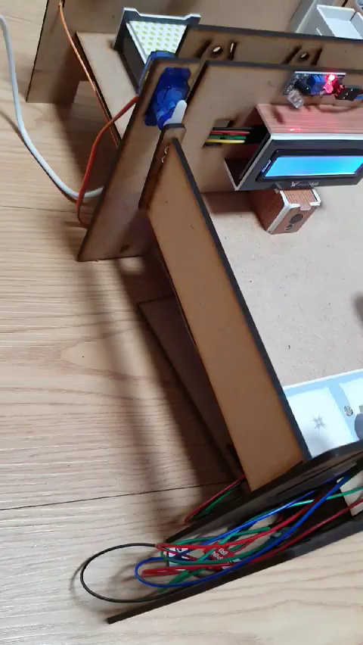
주요 기능–조도,음성인식을 통한 블라인드 제어

Slide 9
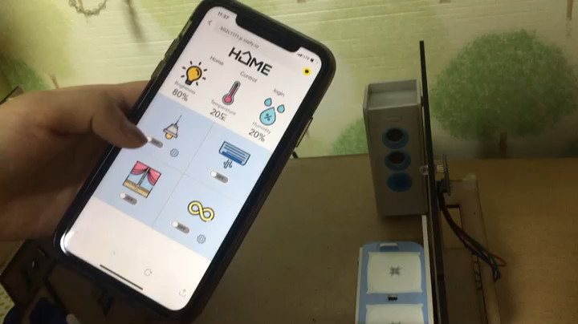
주요 기능 - 원격 제어

Slide 10

기대효과
사용자 생활 패턴 분석을 통한 실생활 데이터를 제공함으로써
규칙적인 생활 유도 효과
원격 제어를 통한 반려동물 및 거동이 불편한 사용자를 위한
편리한 환경 조성 효과
3. 혼자 사는 일인 가구 사용자에게 차별화된 사용자 맞춤형 주거 환경 구성

Slide 11
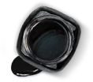


질의응답
감사합니다.
ssafy c111

